Slide 1
Chapitre 12 & 13
La relation risque-rendement

Slide 2
Le risque

Slide 3
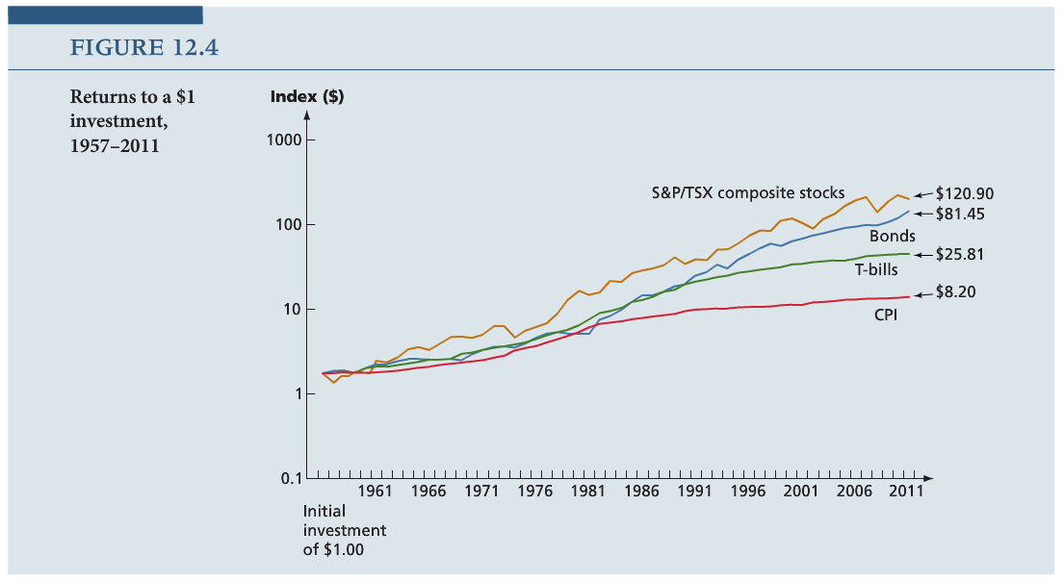
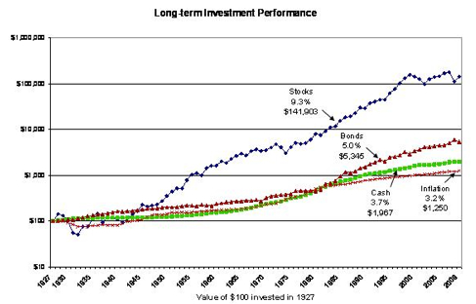
Le rendement selon les produits financiers
En pratique, on constate que les différents types d’actifs financiers présentent des niveaux de variabilité différents.

Slide 4
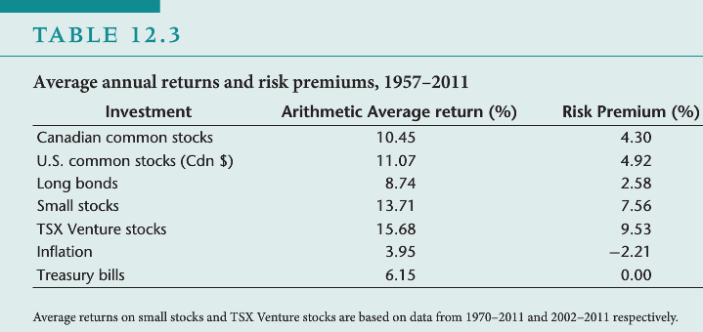
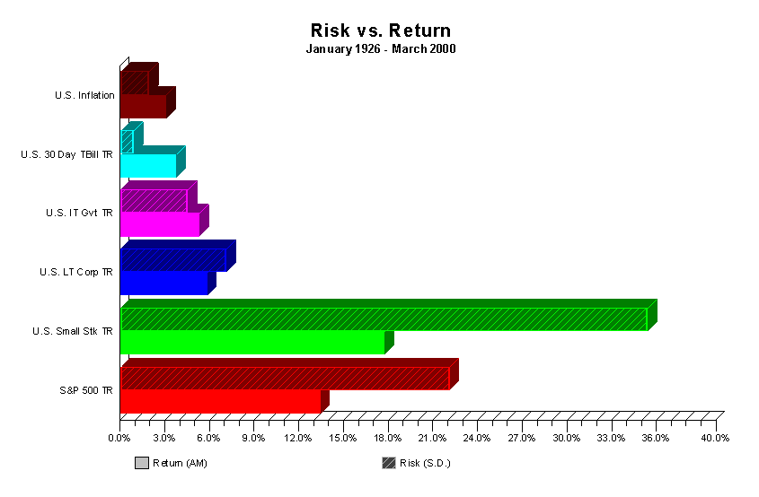
Le risque selon les produits financiers
On constate toutefois que la volatilité des actifs financiers présentant de meilleurs rendements à long terme est plus élevée.

Slide 5
Relation rendement-risque
À partir de ces constats, on peut convenir d’une relation entre le rendement que l’on peut obtenir d’un groupe d’actifs financiers et le risque de chacun :
E(R)
Espérance
de
rendement
Bon du Trésor
Risque

Slide 6
Relation rendement-risque
À partir de ces constats, on peut convenir d’une relation entre le rendement que l’on peut obtenir d’un groupe d’actifs financiers et le risque de chacun :
E(R)
Espérance
de
rendement
Débentures corporatives
Obligations corporatives
Obligations gouvernementales
Bon du Trésor
Risque

Slide 7
Relation rendement-risque
À partir de ces constats, on peut convenir d’une relation entre le rendement que l’on peut obtenir d’un groupe d’actifs financiers et le risque de chacun :
E(R)
Espérance
de
rendement
Actions ordinaires
Actions privilégiées
Débentures corporatives
Obligations corporatives
Obligations gouvernementales
Bon du Trésor
Risque

Slide 8
Relation rendement-risque
À partir de ces constats, on peut convenir d’une relation entre le rendement que l’on peut obtenir d’un groupe d’actifs financiers et le risque de chacun :
E(R)
Espérance
de
rendement
Produits dérivés
Actions ordinaires
Actions privilégiées
Débentures corporatives
Obligations corporatives
Obligations gouvernementales
Bon du Trésor
Risque

Slide 9
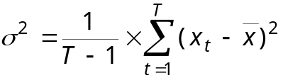
Les outils mathématiques pour illustrer le risque
Le risque d’un seul titre
Quel outil mathématique pourrait être utilisé afin de représenter le risque (la variabilité) d’un titre?
La variance (l’écart-type)
  Le rendement d’un titre : on s’intéresse aux FMs futurs, donc à l’espérance du rendement noté → E(R)
  Le risque d’un titre: sa variabilité (variation forte ou faible)
    La variance: représente le risque en « %²»
    L’écart-type: représente le risque en « % » (racine de la variance)

Slide 10

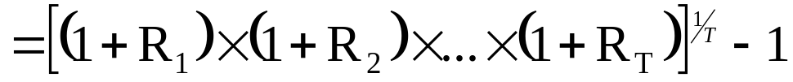
Le rendement d’un portefeuille
Que l’on regarde dans le futur (espérance) ou la passé (rend. historique) :
Moyenne arithmétique des rendements (R_{A})
= Somme des rendements annuels divisée par le nombre d’années
Moyenne géométrique des rendements (R_{G})
= Le taux de rendement moyen que vous devez réaliser chaque année afin d’atteindre un niveau de richesse futur

Slide 11
Le rendement d’un portefeuille
Exemple:
Vous avez investi 100 $ dans une action il y a un an. Depuis ces cinq dernières années, les rendements annuels ont été de : 15 %, -8 %, 12 %, 18 % et -11 %.
Que vaut votre investissement aujourd’hui?
Que valent R_{A} et R_{G}?

Slide 12
Le risque entre 2 titres

Slide 13
Le risque d’un portefeuille
Le risque entre 2 titres
Quel outil mathématique pourrait être utilisé afin de représenter le risque (la variabilité) entre deux ou plusieurs titres?
La corrélation
  Le coefficient de corrélation: lien des variations entre les titres
  La covariance: la variance, mais entre 2 titres (« %²»)
  Notez que: cov (x,y) = ρ_{x,y} σ_{x} σ_{y}
-1
0
1

Slide 14
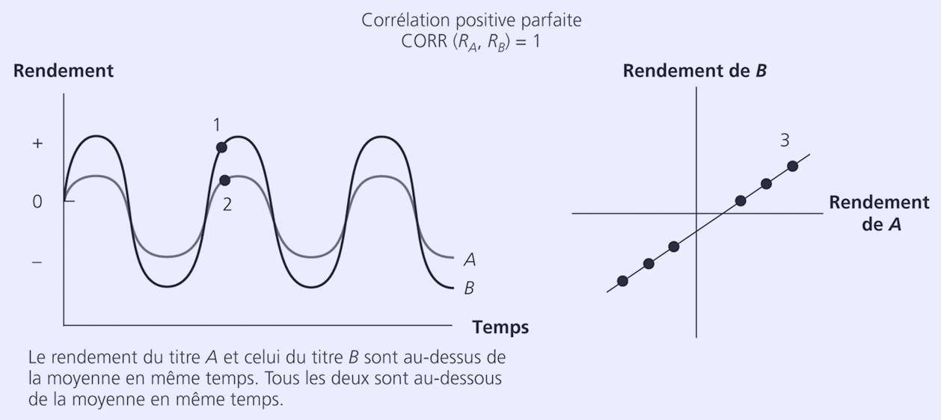
Représentation graphique de l’effet de diversification

Slide 15
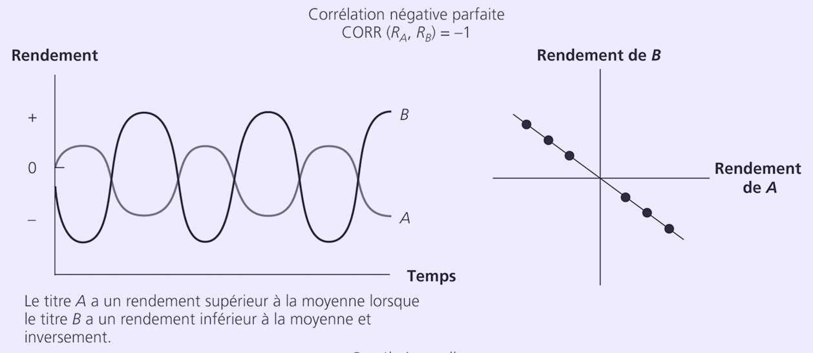
Représentation graphique de l’effet de diversification

Slide 16
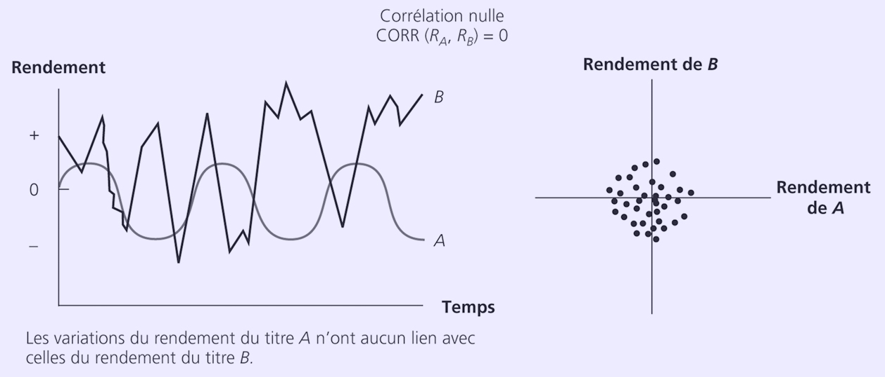
Représentation graphique de l’effet de diversification

Slide 17
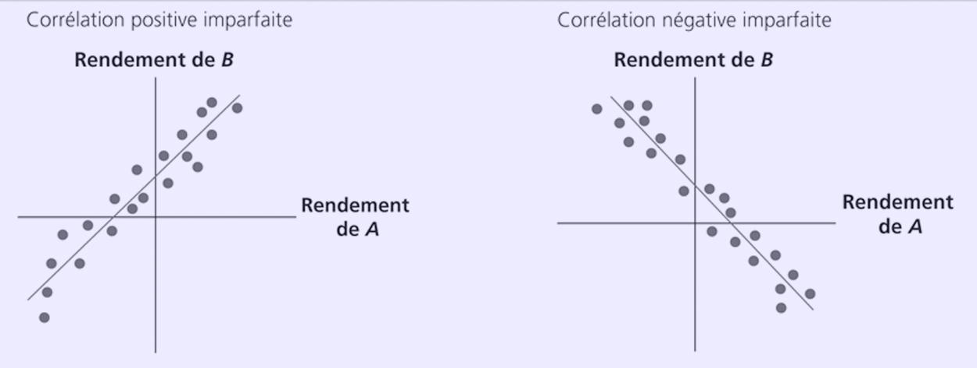
Représentation graphique de l’effet de diversification

Slide 18
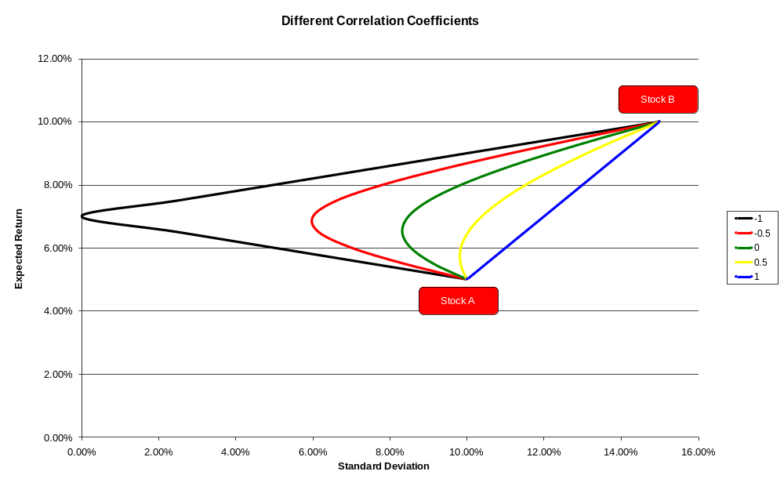
Représentation graphique de l’effet de diversification
Profil risque-rend d’un PF
L’effet de diversification selon le coefficient de corrélation:
ρ = 1: pas diversification
ρ = 0,5: faible diversification
ρ = 0: bon effet de diversification
ρ = -0,5: fort effet de diversification
ρ = 1: diversification parfaite
Il existe des proportions entre A & B tel que le risque du portefeuille sera nul

Slide 19
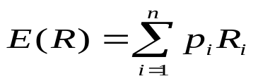
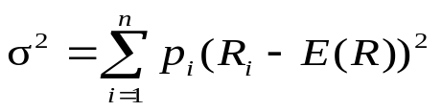
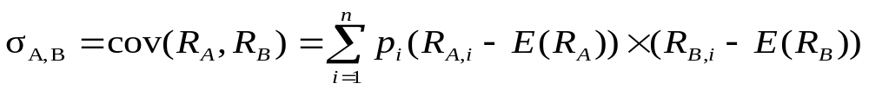

Les outils mathématiques pour illustrer la relation risque - rendement
Exemple :
Pi | A | B
10 % | 12 % | 20 %
25 % | 11 % | 25 %
50 % | 9 % | 15 %
15 % | 6 % | -3 %

Slide 20
Les outils mathématiques pour illustrer la relation risque - rendement
Retrouvez les valeurs
suivantes :
  E(R_{A}) = 9,35 %
  E(R_{B}) = 15,30 %
  σ_{A} = 1,77 %
  σ_{B} = 8,72 %
  Cov_{A,B} = 0,0014495
  ρ_{x,y} = 0,94
Pi | A | B
10 % | 12 % | 20 %
25 % | 11 % | 25 %
50 % | 9 % | 15 %
15 % | 6 % | -3 %

Slide 21
Le risque en contexte de portefeuille

Slide 22
Le risque d’un portefeuille
Le risque d’un portefeuille : une part de risque s’élimine en raison du principe de la diversification
Contribution individuelle de chacun des titres au risque du PF
Effet de diversification entre les titres (coef. de corrélation se cache dans la covariance)
  cov (A,B) = ρ_{A,B} σ_{A} σ_{B}

Slide 23
Le risque d’un portefeuille
Trouvez le risque d’un portefeuille constitué à
60 %-40 %
des titres A & B.
Pi | A | B
10 % | 12 % | 20 %
25 % | 11 % | 25 %
50 % | 9 % | 15 %
15 % | 6 % | -3 %

Slide 24
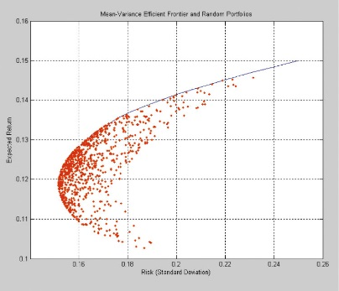
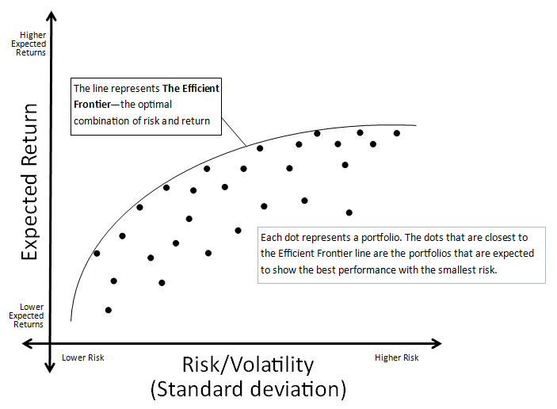
Diversification de portefeuille
Il est possible de créer une infinité de portefeuille contenant plusieurs titres.
Certains de ces PF ont des profils plus intéressants que d’autres, ces derniers se trouvent sur la courbe appelée frontière efficiente.

Slide 25
Diversification de portefeuille
Lorsqu’on augmente le nombre de titres contenus dans le portefeuille, on se rend donc compte que le risque du PF diminue, mais n’est pas complètement éliminable.
Risque
du PF
Risque éliminable
Risque spécifique
Risque non-éliminable
Risque systématique
Nombre de titres

Slide 26
L’approche pratique
Un investisseur rationnel ne paiera donc pas pour du risque éliminable : seul le risque systématique importe!
En pratique, qu’est-ce qu’un PF diversifié?
  On peut utiliser l’indice d’une bourse tel que le S&P/TSX (hypothèse : l’indice se trouve sur la frontière efficiente)
En pratique, qu’utilise-t-on pour représenter le risque systématique?
  On utilise la lettre grecque β
  On fixe le risque systématique du marché β_{m}= 1
  Les titres ± risqués que le marché auront des β ± 1.

Slide 27
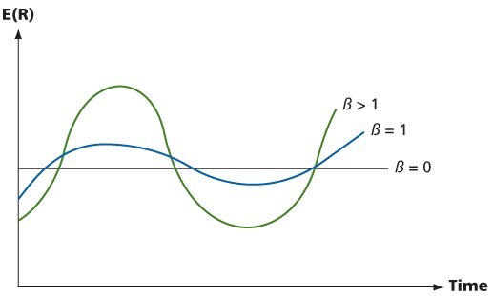
L’approche pratique
Beta (β) : niveau de variation des titres avec le marché.
β >1 : titre plus variable que le marché
β =1 : titre présentant un niveau de variabilité comparable au marché
β <1 : titre moins variable que le marché

Slide 28
Le MÉDAF
MÉDAF : Modèle d’Évaluation Des Actifs Financiers.
Utilisation : sert à déterminer le rendement à exiger pour un titre financier (action).
  R_{f} : taux sans risque (Risk-free Rate)
  E(R_{m}) : espérance de rendement du marché
  β_{i} : Risque systématique du titre i
Rappel : l’investisseur étant rationnel et donc diversifié, le titre i sera à ajouter à un portefeuille qui ne présente pas de risque spécifique.
E(R_{i}) = R_{f} + [E(R_{m})-R_{f}] βi

Slide 29
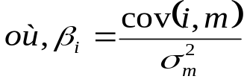
Le MÉDAF
On déterminera donc le rendement à exiger pour un titre en fonction de son risque systématique.
La relation sera linéaire:
E(R_{i})
y = b + m x
E(R_{i}) = R_{f} + [E(R_{m})-R_{f}] βi
E(R_{m})
R_{f}
β_{m}=1
β_{i}

Slide 30
Le MÉDAF
Exemple : trouvez le rendement exigé pour investir dans les actions suivantes si vous anticipez que le marché devrait rapporter 8 % et que vous savez que les bons du trésor vous rapportent 2 %.
E(R_{i})= R_{f} + [E(R_{m})-R_{f}] β_{i}
E(R_{i})
E(R_{i})= 2%+[ 8% - 2% ] β_{i}
___%
8%
β_{m}=1
___
β_{i}
À quoi sert ces taux exigé?

Slide 31
Le risque: résumé
Risque total
Réfère à l’écart-type
Sur une base individuelle, le risque des titres présente une partie systématique et une partie spécifique
Risque systématique
Ne présente que la part non-éliminable par diversification
Risque pertinent pour un investisseur rationnel (contexte de diversification)
Risque spécifique
Réfère à la part de risque éliminable par diversification
Aucun calcul mathématique requis pour le présent cours
Réfère au β

Slide 32


